Slide 1
REUNIÃO DE COORDENADORES
10/12/2021

Slide 2
PAUTA
Reavaliar os Objetivos dos GTs e SGTs
Governança
Proposta de reuniões trimestrais com os Coordenadores

Slide 3
GT SUPLEMENTOS
Pilar Técnico-Objetivos Táticos
Incluir novas alegações na lista positiva da IN 28/2018
Suportar a ANVISA para encurtar o prazo para análise e aprovação de novos ingredientes
TBC (conforme demanda das empresas que participam do GT)
Níveis Microbiológicos;
Reavaliação do entendimento da ANVISA do Parágrafo único –Art. 8º (especificação);
Objetivos GT – 29 de Janeiro /21
Ocorreram 04 reuniões do Grupo de Trabalho
PRAZOS :
Q3/Q4 2021
TBD
3)

Slide 4
GT SUPLEMENTOS
Pilar Técnico-Objetivos Operacionais
Elaboração de um pathway para aprovação de novos claims para Suplementos Alimentares
PRAZOS :
1.

Slide 5
GT SUPLEMENTOS
Pilar Técnico-Objetivos Operacionais
1ª Reunião - 11/03/21: Definição Tarefas/Cronograma:
Reunião Anvisa Agenda ABIAD para 2021;
Apoio à Anvisa na revisão/atualização da IN nº 28/18:
Aprovação de novos claims;
Aprovação de novos ingredientes/nutrientes (fluxo mais ágil);
Dificuldade de atendimento da RDC de Microbiologia;
Reavaliação do entendimento da ANVISA sobre o parágrafo único do Art. 8º - RDC nº 243/18 (especificação);
Pauta: Inclusão de Claims e Atualização da IN nº 28/18;
Propostas de novos claims/novos ingredientes /nutrientes ;
Publicada a CP nº 1.036/21;
;

Slide 6
GT SUPLEMENTOS
Pilar Comunicação - Objetivos
1)Preenchimento das Fichas Técnicas pelo grupo. Definir as responsabilidades.
2) Campanha de Comunicação Vitamina D;
3) ENANI – alguns dados já estão sendo divulgados pelo Ministério da Saúde;
4) WS Técnico c/ público alvo profissionais da saúde p/ divulgação da Pesquisa de Suplementos;
5) Auto-cuidado;
PRAZOS
1) Março/21

Slide 7
SGT EXTRATOS
Pilar Técnico - Objetivos Táticos
Desenvolver um plano estratégico a médio prazo com parceria de principais stakeholders para ampliar aprovação de botânicos/extratos pela ANVISA. (Ex.: viabilização de claims funcionais para fitoquímicos, aprovação dual de extratos botânicos para espécies que encontram-se atualmente autorizados para medicamentos, viabilização de um workshop com a academia e cientistas experts para aprofundamento de discussões técnicas);
Implementação do Plano (item 1);
2ª onda de trabalho com a Planitox sobre segurança de extratos botânicos em alimentos
PRAZOS:
1.Q1/2021;
2.Q4/2021;
3. Q2/2021

Slide 8
SGT EXTRATOS
Pilar Técnico - Objetivos Operacionais
Participação do setor através de comentários para o Guia 37/2020 sobre Especificações de Ingredientes Alimentares(parte específica sobre extratos vegetais);
Participação do setor através de comentários para o Guia 23/2019 (Guia para Comprovação da Segurança de Alimentos e Ingredientes) quanto aos extratos já avaliados anteriormente pela Planitox;
Participação do setor através das discussões futuras sobre “clean label” e “novos alimentos/ingredientes“ com relação a extratos/ingredientes botânicos;
Definição do Vice-coordenador do GT;
Construção de uma proposta de template do dossiê para ingredientes botânicos
PRAZOS:
Set/2021
2. Ago/2021
3.Ao longo de 2021
4. Fevereiro/21
5. Q2/2021

Slide 9
SGT EXTRATOS
Pilar Comunicação - Objetivos
1)Preenchimento das Fichas Técnicas pelo grupo . Definir as responsabilidades.
PRAZOS
1) 2ª reunião do SGT Extratos;

Slide 10
SGT AMINOÁCIDOS
Pilar Técnico - Objetivos
1. Claims para Aminoácidos:
Avaliação de como os Claims de Aminoácidos são considerados em Legislações Internacionais (Referências para à ANVISA):
Tipos de Alegações: Plenamente Reconhecidas ou Específicas (se houver…)
Níveis de Evidência para cada uma delas (se houver…)
Critérios de Formulação para Atendimento dos Claims (Quantidades Mínimas)
Lista Positiva de Claims ou Avaliação Caso-a-Caso
…DISCUSSÃO COM ANVISA SOBRE POSSÍVEIS TRATAIVAS ALTERNATIVAS PARA CLAIMS
Segurança de Aminoácidos:
Consumo de Aminoácidos no Brasil de acordo com a POF 2017 – 2018 para subsidiar pleitos específicos de empresas >> No passado foi feito em parceria com o ILSI. Avaliação da indicação de expert's para este trabalho.
Legislações Brasil e LATAM:
Acompahamento das Legislações de Suplementos Alimentares na LATAM e endereçamento de Propostas (em parceria com ALANUR) para inclusão de Aminoácidos de forma alinhada com o Brasil;
Acompanhmento das Legislações de Fortificados no Brasil e LATAM para endereçar propostas que possam ampliar o Escopo de Uso de Aminoácidos para categorias de alimentos em geral;
PRAZOS - ?

Slide 11
SGT AMINOÁCIDOS
Pilar Comunicação - Objetivos
Avaliar internamente a possibilidade de execução de Plano de Comunicação de Aminoácidos (similar ao de Edulcorantes) com o objetivo de ampliar o conhecimento da população de forma indireta pelas Redes Sociais e sob a chancela da ABIAD;
2) Realização de Fichas Técnicas para cada Aminoácido com o objetivo de facilitar a Comunicação com a Mídia;
3) Disponibilização para Palestras e Eventos Científicos relacionados aos Tema (sob demanda) – Em parceria com ALANUR (?)
PRAZOS - ?

Slide 12
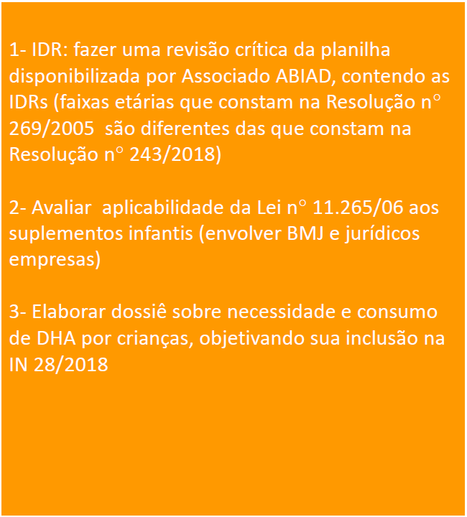
SGT SUPLEMENTOS PARA CRIANÇAS
Pilar Técnico - Objetivos Táticos

Slide 13
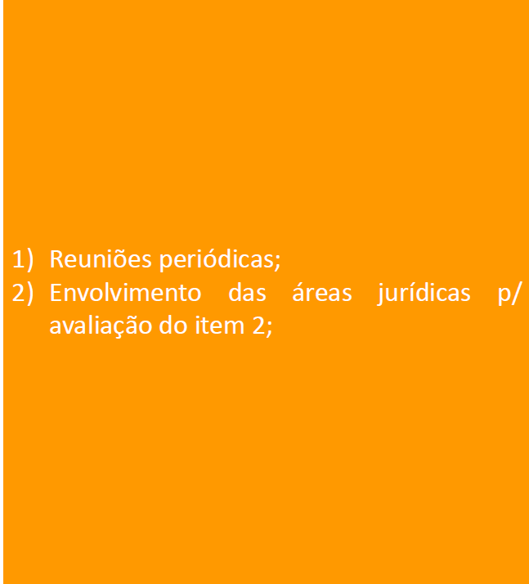
SGT SUPLEMENTOS PARA CRIANÇAS
Pilar Técnico - Objetivos Operacionais

Slide 14
SGT SUPLEMENTOS PARA CRIANÇAS
Pilar Comunicação – Fichas Técnicas

Slide 15
GT ADITIVOS
Pilar Técnico - Objetivos Táticos
Proposta de otimização de revisão, aprovação e inclusão de novos aditivos ;
2. Pedido de reunião para apresentação da proposta de trabalho para ANVISA;
3. Pedido de reunião para apresentação da proposta final de trabalho para ANVISA;
PRAZOS :
1. Dez/2021
2. 1º semestre de 2021
3. 2º semestre de 2021

Slide 16
GT ADITIVOS
Pilar Técnico - Objetivos Operacionais
Reunião da coordenação e vice 1x por mês;
Fazer 1 reunião com o grupo de trabalho por trimestre para apresentação do andamento do trabalho;
Pedido de contribuições ao grupo por e-mail, conforme demandas / necessidades.
Acompanhamento do tema de aditivos pela Agenda Regulatória e avaliação de adesão na proposta da ABIAD.
Elaboração de um template p/ avaliação das aprovações globais em aditivos.
PRAZOS :
Mensal;
Trimestral;
Conforme demanda;
Lançamento do documento da agenda regulatória.
1º semestre/2021.

Slide 17
GT ADITIVOS
Pilar Comunicação - Objetivos
Preenchimento das fichas técnicas;
Artigos técnicos.
PRAZOS :
1º trimestre/2021;
Trimestralmente;

Slide 18
GT PREBIÓTICOS
Pilar Técnico - Objetivos Táticos
Investir em assessoria técnico / cientifico / estratégico para cumprir os objetivos estabelecidos no GT Prebióticos;
Incluir o tema na Agenda Regulatória ou dentro de algum tema existente;
Definir o termo prebiótico.
Identificar principais stakeholders em prebióticos no Brasil;
Definição dos claims p/ Prebióticos.
PRAZOS :
Fev/21
1a e b) Prazo da Anvisa;
Abril/21;
Maio/21

Slide 19
GT PREBIÓTICOS
Pilar Técnico - Objetivos Operacionais
1. Reunião com ANVISA (GEARE e GEPAR) p/ alinhamento do tema;
2. Workshop sobre o tema com os principais stakeholders (Academia, setor regulado e Anvisa).
PRAZOS :
1. Maio/21;
2.2º semestre 2021;

Slide 20
GT PREBIÓTICOS
Pilar Comunicação - Objetivos
1)Preenchimento das Fichas Técnicas pelo grupo . Definir as responsabilidades.
2
PRAZOS
1) Março/21

Slide 21
GT PROBIÓTICOS
Pilar Técnico - Objetivos Táticos
1. Aumentar número de associados produtores de probióticos
2. Zero perdas de associados do setor de probióticos
3. Acelerar processos de aprovação de novos claims para probióticos junto a a ANVISA
4. Nomenclatura dos lactobacilos e avaliação da resposta da ANVISA.
5. Fila de registros de suplementos que ficam sobrestados aguardando a aprovação das cepas.
6. Crioprotetores
PRAZOS :
1. Anual
2. Anual
3. Q1/2022
4. Março/21.
5. A definir na 2ª reunião do GT
6. A definir

Slide 22
GT PROBIÓTICOS
Pilar Técnico - Objetivos Operacionais
Reuniões trimestrais de planejamento estratégico (foco em ações proativas de interesse do setor)
Responder às demandas do GT dentro dos prazos acordados
Execução das ações do planejamento estratégico a ser definido para avaliação e identificação das parcerias
Preparar documento visando trazer probióticos para o contexto de um processo de aprovação facilitado quando já exista aprovação por agências reguladoras que adotam critérios similares aos adotados pela ANVISA.
PRAZOS :
1. Início de cada Quarter
2. a ser definido caso a caso
3. a ser definido caso a caso
4. Iniciar em Q1/2021

Slide 23
GT PROBIÓTICOS
Pilar Comunicação - Objetivos
Preenchimento da ficha técnica;
Avaliar/Identificar parcerias estratégicas para entendimento do mercado e educação de consumidores. Estabelecer plano de ação
PRAZOS :
2ª reunião do GT ;
Reunião de Comunicação - data

Slide 24
GT EDULCORANTES
Pilar Técnico - Objetivos Táticos
Maior interação entre os membros, criar uma rotina/ferramentas para facilitar a comunicação;
Buscar parcerias com outras associações, entidades de pesquisa / ensino, profissionais de saúde;
Criação de uma agenda de eventos para associados, Academia e público final
Criar forma de mensurar a evolução da reputação dos edulcorantes pelos diferentes stakeholders.
PRAZOS :

Slide 25
GT EDULCORANTES
Pilar Técnico - Objetivos Operacionais
1. Definir objetivos claros para período de tempo definido;
2. Construir planos estratégicos e táticos e colocá-los em ação dentro de período definido antecipadamente;
3. Revisar os objetivos e planos periodicamente e corrigir a rota, se necessário;
PRAZOS :
1. 1. Q4 2020
2. fim Q4 2020, início de Q1 2021
3. a cada 6 meses

Slide 26
GT EDULCORANTES
Pilar Comunicação - Objetivos
1)Preenchimento das Fichas Técnicas pelo grupo . Definir as responsabilidades;
2) Kick-off da 2ª fase do projeto de Comunicação de edulcorantes;
PRAZOS
Março/21
Fevereiro/21;

Slide 27
GT ALIFINS
Pilar Técnico - Objetivos Táticos
Finalizar os trabalhos técnicos (compilações de regulamentações e orientações internacionais estabelecidos no Grupo de Trabalho no ano 2020.
Revisão da Portaria da 29/1998 com a ANVISA.
Apresentar à ANVISA a importância de construção e aprovação de uma lista positiva de claims .
PRAZOS :
2 meses ( Inicio de Abril -21)
1 ano
3) 6 meses

Slide 28
GT ALIFINS
Pilar Técnico - Objetivos Operacionais
Retomar o tema com GT e aprofundar o detalhamento do plano para cada pilar estratégico.
Finalizar a avaliação das informações sobre as regulamentações internacionais sobre o tema.
Enviar Manifestação à ANVISA para manter o tema na Agenda Regulatória.
Iniciar as atividades dos pilares de comunicação e institucional
PRAZOS :
Q1./2021
2) Q1/2021
3) Dez/20 (done)
4) Q1-Q2 / 2021

Slide 29
GT ALIFINS
Pilar Comunicação - Objetivos
Construir uma Comunicação – importancia sobre a nutrição adequada p/ a população, num projeto especifico.
Empresas devem listar as categorias principais p/ mapeamento de SH.
Estabelecer um Plano de Ação
PRAZOS – Conclusão do Projeto – Q3 - 21

Slide 30
GT NUTRIÇÃO INFANTIL
Pilar Técnico - Objetivos Táticos
1. Definir plano estratégico para Agenda Regulatória - temas de Nutrição Infantil;
2. Retomada do trabalho para o tema de temperatura de reconstituição de Fórmulas Infantis “70° graus”;
3. Participar ativamente no GT Codex NFSDU, na revisão dos NRVs para crianças;
Levantamento das principais exigências pelas empresas e avaliação da pertinência da atuação junto à ANVISA.
Acompanhamento da pesquisa ENANI
PRAZOS :
1. Nov/20 - Jan/21
2. Dez/2020
3. 2020/2021
4. Final de 2021
5. 2021

Slide 31
GT NUTRIÇÃO INFANTIL
Pilar Técnico - Objetivos Operacionais
Incentivar a participação dos representantes nos GT´s
Endereçar as demandas levantadas pelo GT de acordo com suas prioridades, respeitando os prazos definidos.
Definir uma agenda do grupo - reuniões a cada 2 meses para FUP das atividades e reuniões de alinhamento entre GTs - a cada 3 meses
PRAZOS :
1. continuo
2. continuo
3. continuo

Slide 32
GT NUTRIÇÃO INFANTIL
Pilar Comunicação
PRAZOS :

Slide 33
GT ROTULAGEM NUTRICIONAL
Pilar Técnico - Objetivos Táticos
Conseguir endereçar à ANVISA as principais dúvidas do setor quanto à aplicação e interpretação das normativas finais.
Avaliação das empresas com as novas embalagens.
Avaliação dos açúcares (malto, amido) junto ao grupo técnico da ABIA e avaliação dos associados ABIAD.
Conseguir defender e representar categorias de produtos do setor que ainda queiram defender pontos técnicos não sanados nas normativas.
Acompanhamento das discussões do Mercosul que podem impactar a médio prazo as recém publicadas normativas, em parceria com a Alanur, para fortalecer o setor de maneira regional.
PRAZOS :
1.Prazo: 24 meses a partir da publicação da norma.
Reunião c/ exemplos “worst case” e especialistas de embalagens – 1ª quinz/Abril-21.
2ª reunião do GT Rotulagem - ABIAD
2. Próximos 24 meses a depender da necessidade do setor.
3. Acompanhamento conforme demanda e frequência do Mercosul.

Slide 34
GT ROTULAGEM NUTRICIONAL
Pilar Técnico - Objetivos Operacionais
1. Aumento da Frequência das Reuniões;
2. Criação de Subgrupos específicos (ex. Adoçantes de Mesa)
PRAZOS :
1. Reuniões Bimensais- caso não haja nenhuma urgência ;
2. Próximos 24 meses.

Slide 35
GT ROTULAGEM NUTRICIONAL
Pilar Comunicação - Objetivos
1) Devolutiva da LVBA sobre os tópicos das Fichas;
2)Preenchimento das Fichas Técnicas pelo grupo . Definir as responsabilidades.
PRAZOS
1)2ª reunião do GT Rotulagem;
2) A partir da 2ª Reunião

Slide 36
GT ERROS INATOS DO METABOLISMO
Pilar Técnico - Objetivos Táticos
Avaliação da publicação da Norma;
Listagem dos pontos solicitados x publicados.
PRAZOS :
Março/21
Março/21

Slide 37
GT ERROS INATOS DO METABOLISMO
Pilar Técnico - Objetivos Operacionais
Contribuir com a agencia e sociedade, comunicação sobre a categoria.
PRAZOS :
Maio/21

Slide 38
GT ERROS INATOS DO METABOLISMO
Pilar Comunicação - Objetivos
Preenchimento das fichas técnicas;
Monitoramento das comunicações oficiais da ANVISA.
ABIAD se posicionar como referencia p/ os produtos e destacar a importância da alimentação com fórmulas.
Levantamento da população impactada pela categoria.
PRAZOS :
1ª reunião do GT EIM;
Demanda;
2021;
2021.

Slide 39
GT ENTERAIS
Pilar Técnico - Objetivos Táticos
Definir plano estratégico para Agenda Regulatória - temas de Nutrição Especializada Enterais
Liderar a revisão do guia de prazo de validade com a Anvisa, com o apoio do ISDI.
Fomentar e liderar a revisão da RDC 21/15.
Organizar entre os associados levantamento de principais exigências que impactam em tempo de processos para alinhar os entendimentos com a Anvisa - enterais pediátricos, entre outros.
Critérios específicos para a população infantil (IDR enterais infantis ???)
PRAZOS :
Nov/20 - Jan/21 ok
2021
2021
2021
?

Slide 40
GT ENTERAIS
Pilar Técnico - Objetivos Operacionais
Incentivar a participação dos representantes nos GT´s
Endereçar as demandas levantadas pelo GT de acordo com suas prioridades, respeitando os prazos definidos.
Definir uma agenda do grupo - reuniões a cada 2 meses para FUP das atividades e reuniões de alinhamento entre GTs - a cada 3 meses
Definir uma agenda com a Anvisa alinhada entre GTs - a cada XXX tempo (a definir com os GTs)
PRAZOS :
CONTINUO
CONTINUO
CONTINUO
CONTINUO

Slide 41
GT ENTERAIS
Pilar Comunicação - Objetivos
1) Preenchimento das Fichas Técnicas pelo grupo . Definir as responsabilidades.
PRAZOS
1) Março/21

